Slide 1
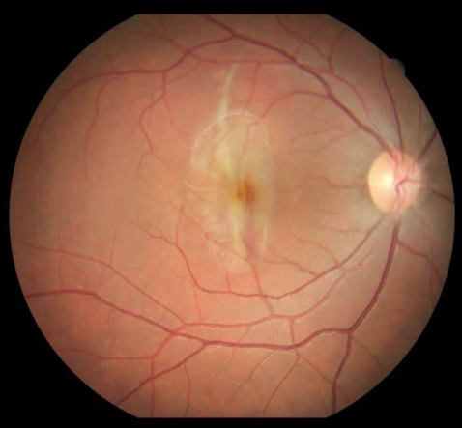
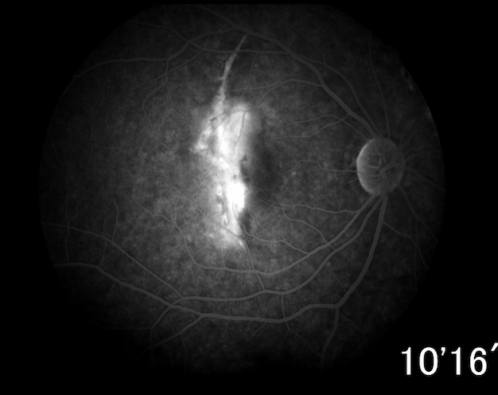
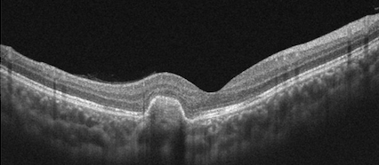
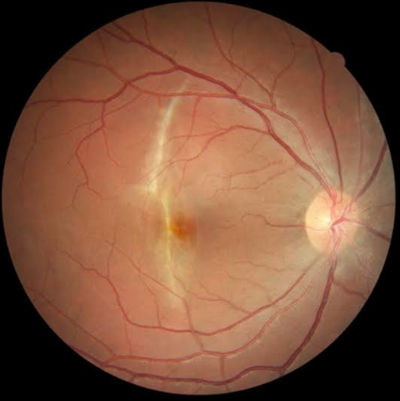
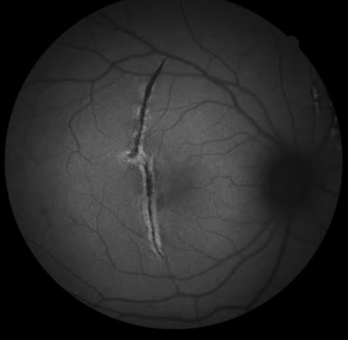
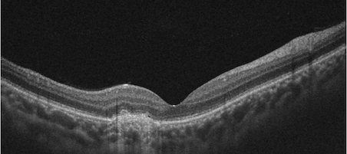
NEOVASCULARIZAÇÃO DE COROIDE SECUNDÁRIA A ROTURA DE COROIDE: RELATO DE CASO
L. N. Zenerato, A. C .Y. Itikawa, R.C.. Abreu, L. C. Castro, A. J. R. Daré
Hospital Oftalmológico do Interior Paulista – HOIP – Araraquara - SP
OBJETIVO
Relatar um caso de paciente jovem com neovascularização de coroide secundária a rotura de coroide após trauma de alta intensidade.
RELATO DE CASO
Fig. 2A Retinografia colorida.
Fig. 2B: AGF fase tardia.
Paciente masculino, 21 anos, motoboy, referia baixa acuidade visual de olho direito (OD) após quadro de Trauma Crânio Encefálico (TCE) grave por acidente automobilístico. Antecedente pessoal usuário de cocaína. Sem antecedentes oftalmológicos.
Ao exame oftalmológico: acuidade visual corrigida (AV) em OD = 0,50 e em olho esquerdo (OE) = 1,00; Biomicroscopia anterior (BMA) de OD pigmentos em endotélio corneano, sem reação de câmara anterior, fácico. Fundoscopia, autofluorescência e Tomografia de coerência óptica (OCT) de olho direito conforme Figuras 1A 1B e 1C respectivamente.
Fig. 2C OCT: fluido subrretiniano.
Foi iniciado tratamento com 3 injeções intravítreas de anti-angiogênico (anti-VEGF) mensalmente com melhora de acuidade visual (AV OD = 0,60) e redução do fluido subretiniano, conforme Figura 3.
Fig. 3 OCT após tratamento com anti-VEGF mensal.
CONCLUSÃO
A rotura de coroide ocorre em 5% dos traumas contusos de alta energia, decorrente da descontinuidade da EPR, membrana de Bruch e coriocapilar. A neovascularização é parte do processo cicatricial, podendo regredir ou ser persistente em 5% das roturas. Os fatores de risco para NVC associado a rotura de coroide são: localização < 1500 micras da fóvea; extensão da rotura > 2,35 mm e idade > 65 anos. Esse tipo de NVC possui melhor prognóstico do que aquela relacionada a degeneração macular relacionada a idade. Os tratamentos descritos incluem fotocoagulação a laser, terapia fotodinâmica, antiangiogênicos intra-vítreo ou vitrectomia via pars plana.
Fig. 1A (esquerda) Retinografia colorida: lesão linear descontínua hipopigmentada temporal a fóvea. Fig. 1B (direita) Autofluorescência: lesão correspondente hipoautofluorescente com bordas hiperautofluorescentes.
Fig. 1C: OCT OD: elevação e descontinuidade de Epitélio pigmentar da retina (EPR) e Membrana de Bruch temporal a fóvea.
Após 2 meses, apresentou piora na acuidade visual (AV OD = 0,1), sendo diagnosticado neovascularização de coroide (NVC) em atividade, com fluido subrretiniano adjacente a lesão em OCT e extravasamento tardio em exame de Angiofluoresceinografia (AGF), conforme imagens 2A, 2B e 2C.
REFERÊNCIAS BIBLIOGRÁFICAS
1. Lupidi M, Muzi A, Castellucci G, Kalra G, Piccolino FC, Chhablani J, Cagini C. The choroidal rupture: current concepts and insights. Surv Ophthalmol. 2021 Sep-Oct;66(5):761-770. doi: 10.1016/j.survophthal.2021.01.014. Epub 2021
2. Barth T, Zeman F, Helbig H, Gamulescu MA. Intravitreal anti-VEGF treatment for choroidal neovascularization secondary to traumatic choroidal rupture. BMC Ophthalmol. 2019 Nov 26;19(1):239. doi: 10.1186/s12886-019-1242-7.

